Slide 1
Algemene ouderavond klas 3
Donderdag 7 maart 2024

Slide 2
Vanavond aanwezig
Sjors Jansen (coach)
Bas Eggenhuizen(coach)
Guido Verhelst (coach)
Natalie Brockotter (coach)
Tom v/d Berge (decaan)
Hanneke Hoetmer (BPO'er)
Barrie Geurts (locatiedirecteur)

Slide 3
Programma
Keuze vakkenpakket klas 4
Engelandreis klas 4
Mogelijkheid om met de coach van uw zoon/dochter te spreken

Slide 4
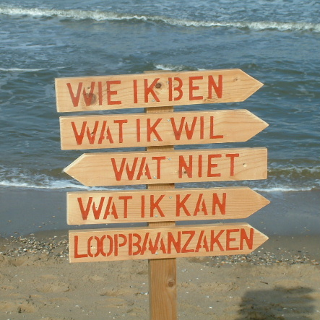
Het gekozen profiel en vakkenpakket

Slide 5
De vakken
Nederlands, Engels + de vier gekozen vakken, eventueel een 7e vak.
Maatschappijleer, lichamelijke opvoeding en Loopbaan Oriëntatie en Begeleiding (LOB) zijn in klas 4 verplichte onderdelen die met een voldoende dienen te worden afgerond (diplomeringsvoorwaarde).
Profielwerkstuk: moet voldoende worden afgerond.

Slide 6
GEMEENSCHAPPELIJK DEEL MAVO (VMBO-T) (verplicht)
Nederlands, Engels, Lichamelijke opvoeding, Kunstvakken 1*, Maatschappijleer, Profielwerkstuk, Loopbaanoriëntatie * afgerond in leerjaar 3
PROFIEL Kies je profiel en twee algemeen vormende vakken voor je profieldeel (verplicht)
0 Techniek | 0 Zorg en Welzijn | 0 Economie
Wiskunde NaSk 1 | Biologie Kies uit: 0 Wiskunde 0 Geschiedenis 0 Aardrijkskunde | Economie Kies uit: 0 Wiskunde 0 Duits
KEUZE EXAMENVAK Kies twee vakken (vrij te kiezen) Bespreek je doorstroomwens ALTIJD met je mentor EN decaan
Beeldende vorming Duits Economie Biologie Aardrijkskunde Geschiedenis | Geschiedenis Aardrijkskunde Duits Economie Nask1 Beeldende vorming | Geschiedenis Aardrijkskunde Duits Biologie Nask1 Beeldende vorming

Slide 7
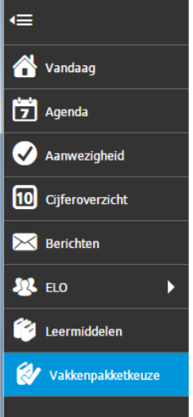
Vakkenpakketkeuze in Magister
Pakketkeuze uiterlijk vrijdag 22 maart invullen in Magister.
Het invullen van dit formulier wijst zich vanzelf.

Slide 8
Doorstroom havo
GEMEENSCHAPPELIJK DEEL HAVO (verplicht)
Nederlands, Engels, Lichamelijke opvoeding, Kunstvakken 1, Maatschappijleer, Profielwerkstuk, Loopbaanoriëntatie
PROFIEL Kies je profiel en twee algemeen vormende vakken voor je profieldeel (verplicht)
0 Natuur en Techniek (NT) | 0 Natuur en Gezondheid (NG) | 0 Economie en Maatschappij (EM) | 0 Cultuur en Maatschappij (CM)
Wiskunde Natuurkunde Scheikunde Kies uit: 0 Informatica 0 Biologie | Wiskunde A of B Biologie Scheikunde Kies uit: 0 Aardrijkskunde 0 Natuurkunde | Wiskunde A of B Economie Geschiedenis Kies uit: 0 Aardrijkskunde 0 M&O (management en organisatie) 0 Frans of Duits | Geschiedenis Frans of Duits Kies uit: 0 Aardrijkskunde 0 Economie 0 Kunst 0 Frans of Duits
KEUZE EXAMENVAK Kies twee vakken (Vrij te kiezen uit bijv.:)
0 M&O (management en organisatie) Informatica 0 Duits of Frans 0 Economie 0 Aardrijkskunde 0 Geschiedenis 0 Biologie | 0 M&O (management en organisatie) Informatica 0 Duits of Frans 0 Economie 0 Aardrijkskunde 0 Geschiedenis 0 Natuurkunde 0 Duits of Frans | 0 M&O (management en organisatie) Informatica 0 Duits of Frans 0 Aardrijkskunde 0 Geschiedenis 0 Biologie 0 Kunst | 0 M&O (management en organisatie) Informatica 0 Duits of Frans 0 Aardrijkskunde 0 Biologie 0 Wiskunde A 0 Economie

Slide 9
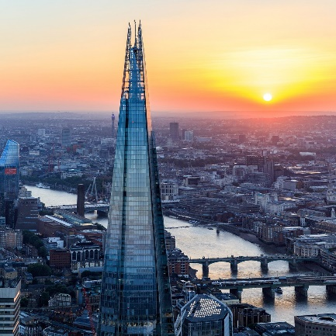
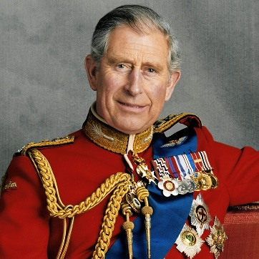
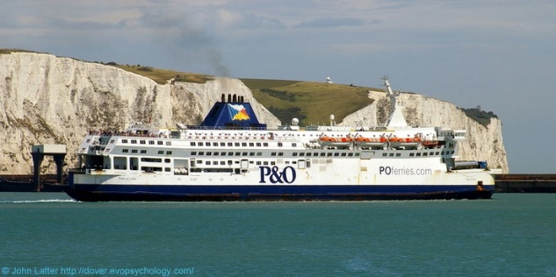
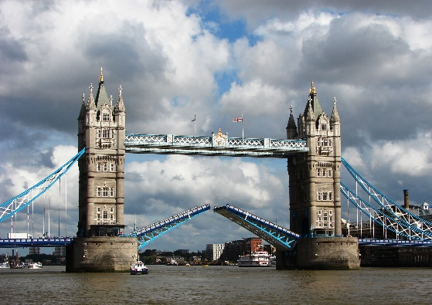
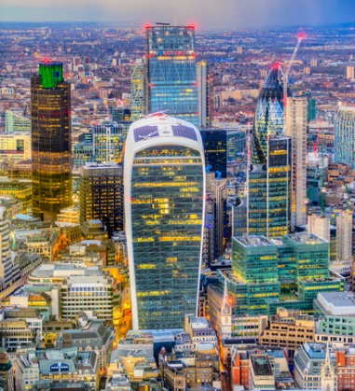
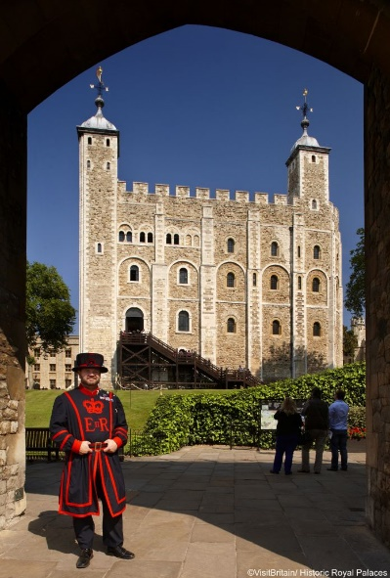
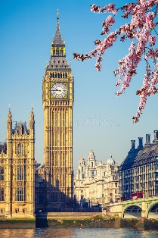
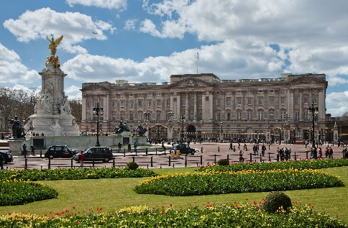
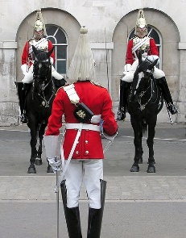
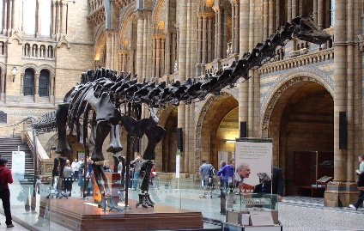
Engelandreis Jorismavo 2024

Slide 10
Waarom kiezen we voor Londen?
Jarenlange succesvolle ervaring met de Londenreis.
Alle leerlingen spreken Engels en kunnen 4 dagen lang oefenen en verbeteren.
Logeren in gastgezinnen van een betrouwbare organisatie waar we al jaren mee werken.
Gastgezinnen kunnen rekening houden met (redelijke) wensen op het gebied van voeding, e.d.
Londen heeft heel veel te bieden om een aantrekkelijk en gevarieerd programma samen te stellen.
Leerlingen mogen niet alleen op stap. Die afspraak geldt gedurende de gehele reis. Bij de gastgezinnen, tijdens activiteiten en tijdens de vrije tijd.
De leerlingen krijgen alle informatie op school en er wordt een boekje gemaakt dat u thuis kunt lezen.

Slide 11
Engeland / Londen 2024
Dinsdag 15 – vrijdag 18 oktober.
Vertrek vanaf school met eigen touringcar.
Overtocht per ferry Calais – Dover
Logeren in gastgezinnen in groepjes van 2, 3 of 4, op basis van ontbijt, lunchpakket en 2x avondeten.
Meeting point waar leerlingen opgehaald en afgezet worden.
Gevarieerd programma onder begeleiding, 1 middag vrije tijd.
Laatste avond musical (bijvoorbeeld) The Lion King.
Kosten € 325,- (all in), behalve zakgeld.
Mogelijkheid om in termijnen te betalen via Wiscollect.
Deelname = “verplicht”. Niet mee = vervangende opdracht op school.

Slide 12
Paspoort verplicht
Sinds 1 oktober 2021 kunt u alleen met een paspoort naar het VK reizen. Een identiteitskaart (ID-kaart) is dan niet meer geldig.

Slide 13
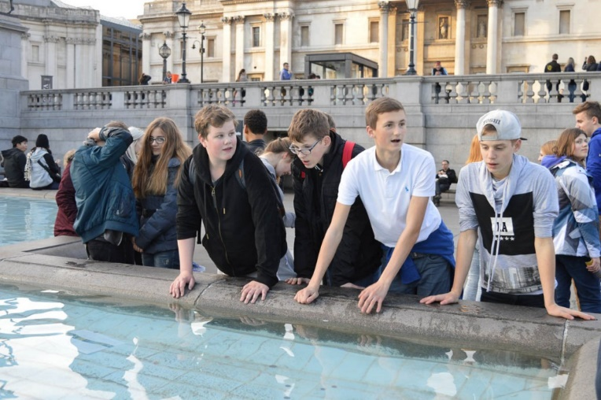
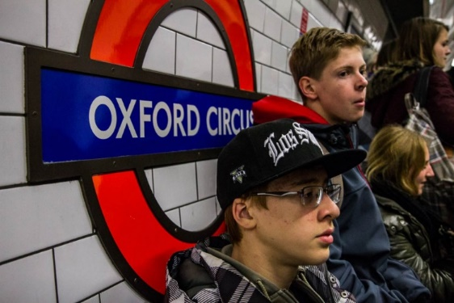
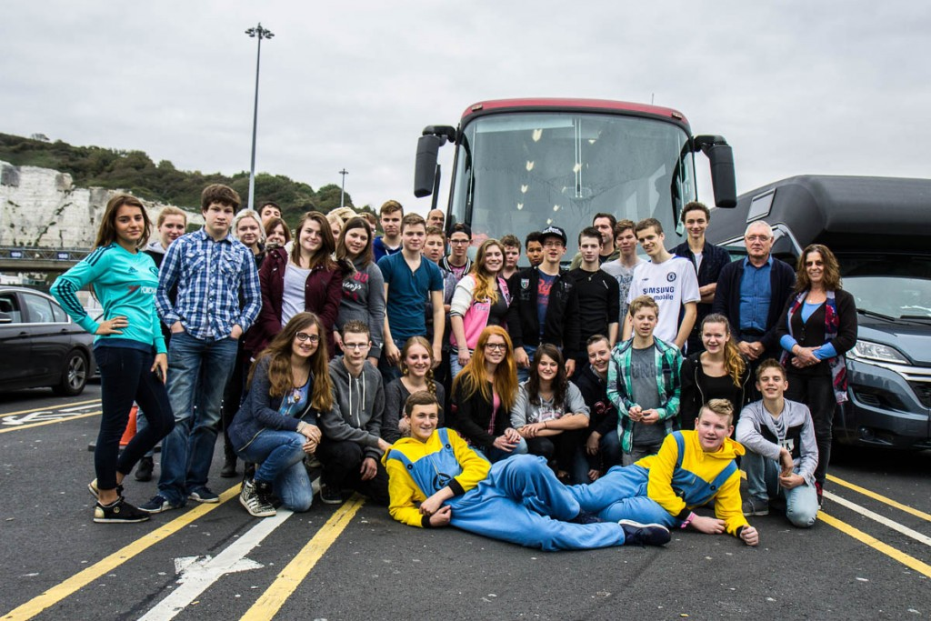
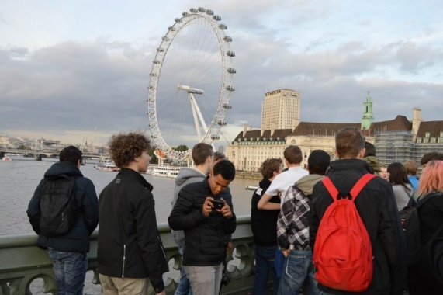

Slide 14
Vragen?

